Slide 1



x
스마트팩토리 개발자 입문

Slide 2
Python 클래스
Notes:
수업노트 주소
https://clever-newsprint-4a9.notion.site/git-98e28f6b12604def866a85ac2e3f0979

Slide 3
오늘 수업은?
지난시간에는 함수를 배우면서 코드의 중복을 줄이고 효과적으로 개발하는 방법에 대해서 배웠습니다.
오늘은 프로그래밍에서 중요한 개념인 클래스에 대해서 학습하겠습니다.
클래스 개념은 매우 중요합니다. 이번시간도 열심히 따라와 주시면 감사하겠습니다.

Slide 4
학습목표
객체지향 프로그래밍에 대해서 이해한다.
클래스에 대해서 이해한다.
캡슐화에 대해서 이해한다.

Slide 5
객체지향 프로그래밍

Slide 6
객체지향 프로그래밍
객체(Object)란?
- “의사나 행위가 미치는 대상“ -> 사전적 의미
- 구체적, 추상적 데이터 단위 (구체적- 책상, 추상적-회사)
객체지향 프로그래밍(Objected Oriented Programming, OOP)
- 객체를 기반으로 하는 프로그래밍
- 먼저 객체를 만들고 객체 사이에 일어나는 일을 구현함.

Slide 7
객체지향 프로그래밍
절차지향과 객체지향 프로그래밍 비교
c 언어 이외 대부분의 언어는 객체지향 언어
학생
먹는다
밥
일어난다
씻는다
탄다
간다
밥을 먹는다
버스
학교
학교에 간다
<객체지향 –Java>
<절차지향 –C언어>

Slide 8
객체(복습)
파이썬에서 다루는 데이터는 모두 객체
앞으로 배울 숫자, 문자열, 리스트, 딕셔너리 등등 모든 것들
객체란 데이터와 그 데이터를 처리하는 메서드를 묶어서 하나로 만든 개념
특징
가변성: 리스트, 딕셔너리, 셋과 같은 가변 객체는 값을 수정할 수 있음
불변성: 숫자, 문자열, 튜플 같은 불변 객체는 값을 수정할 수 없고, 값을 변경하면 새로운 객체가 생성
Notes:
여기서 데이터는 변수(속성)

Slide 9
클래스

Slide 10
클래스를 사용하는 이유
코드의 재사용성
구조화된 데이터 관리
즉, 클래스를 사용하면 연관된 데이터와 기능(메서드)을 하나의 단위로 묶어 관리할 수 있어 코드가 더욱 직관적이고 유지보수가 용이

Slide 11
클래스(class)
클래스란?
객체에 대한 속성과 기능을 코드로 구현 한 것
Classification(분류) 에서 유래함
“클래스를 정의 한다“라고 함,
객체의 속성과 기능
객체의 특성(property), 속성(attribute) -> 멤버 변수
객체가 하는 기능 -> 멤버 함수
class 클래스 이름 :
def __init__(self):
멤버변수
def 함수이름(self):
return
자동차 클래스
속성(멤버변수) : 모델명, 배기량, 색상 등..
기능(함수) : 시동걸기, 시동끄기, 주행하기 등..

Slide 12
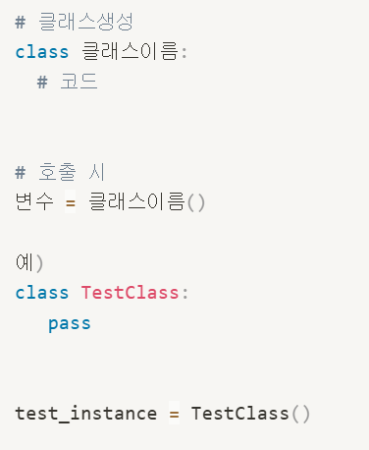
클래스 선언
class 클래스 이름으로 선언(이름은 PascalCase)
변수 = 클래스 이름() 로 호출, 인스턴스 생성
인스턴스란? 클래스로부터 생성된 구체적인 객체

Slide 13
클래스와 객체
클래스
새로운 형식을 정의
객체를 만드는 틀 (ex. 붕어빵 틀)
객체
클래스로부터 만들어진 것
인스턴스 라고도 함 (ex. 붕어빵)
하나의 클래스로 여러 개의 객체를 생성함
각각의 객체는 서로 영향을 주지 않음

Slide 14
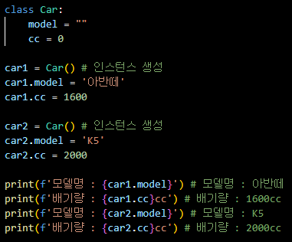
클래스(class)
자동차 클래스 정의 및 사용
객체(인스턴스) = 클래스 이름()
객체이름.속성 -> 점연산자로 접근
Car
model
cc

Slide 15
메서드

Slide 16
클래스 함수 (메서드, Method)
메서드는 클래스 안에 정의된 함수
메서드 선언 시 첫 번째 매개변수로 self 필수 작성
self는 자기 자신을 뜻함
클래스를 인스턴스화 하지 않고 호출해서 사용하는 경우에는 필요 없음
호출할 때 self에 값을 직접 넘겨주지 않음 (자동 할당)
self는 키워드가 아닌 식별자명. 즉, 다른 이름을 사용할 수 있지만, 현재 객체 자신을 의미하기 때문에 대부분의 개발자가 self 사용

Slide 17
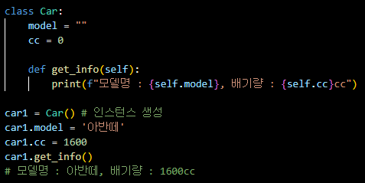
메서드
클래스에 함수 추가하기
멤버 함수 정의 – def info()
Car
model
cc
info()

Slide 18
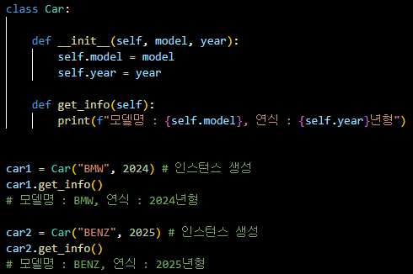
특수메서드
생성자(constructor)
클래스를 생성할 때 호출되는 명령어 집합, 초기자라고도 한다.
생성자(초기화함수)는 def __init__(self, …)의 형태로 작성하고, 리턴값이 없다.
생성자는 있어도 되고 없어도 됨
객체에 초기화가 필요 없는 경우
클래스를 단순히 구조화된 데이터 저장소로 사용하려는 경우

Slide 19
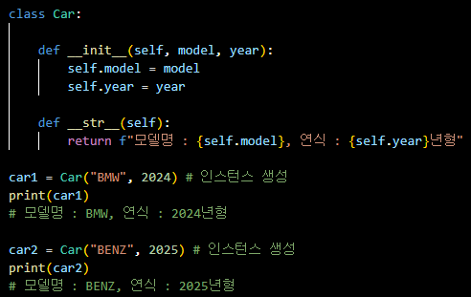
특수메서드
def __str__(self)
문자열을 return하는 함수이다. 객체의 정보를 담고 있다.

Slide 20
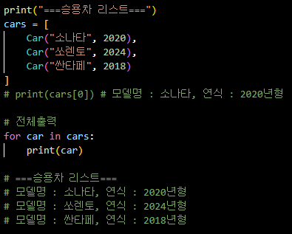
객체 리스트

Slide 21
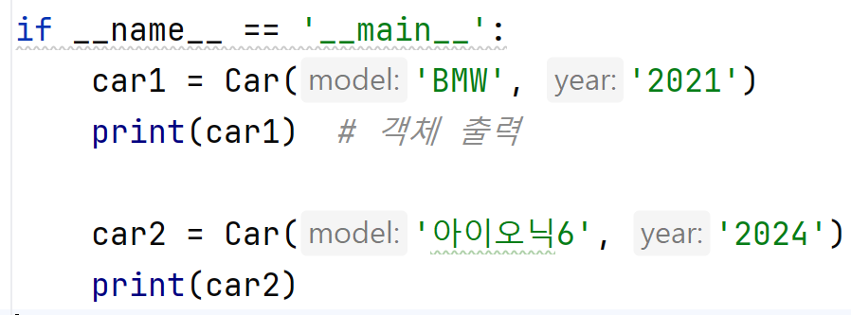
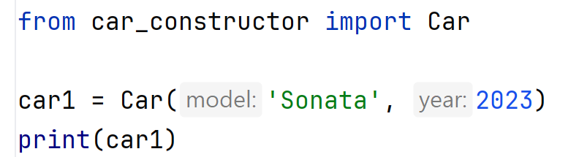
클래스(class) 외부에서 사용
클래스를 모듈로 import 하는 방법 – 외부 파일에서 사용
외부에서 사용할 때
실행되지 않음

Slide 22
실습1. 사칙연산 클래스 만들기
조건)
인스턴스를 생성할 때 2개의 숫자를 class에 보낸다.
add 메서드는 두 수를 더한 결과값을 반환한다.
sub 메서드는 두 수를 뺀 결과값을 반환한다.
mul 메서드는 두 수를 곱한 결과값을 반환한다.
div 메서드는 두 수를 나눈 결과값을 반환한다.

Slide 23
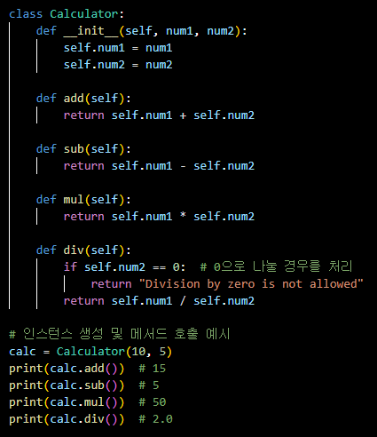
실습1. 정답

Slide 24
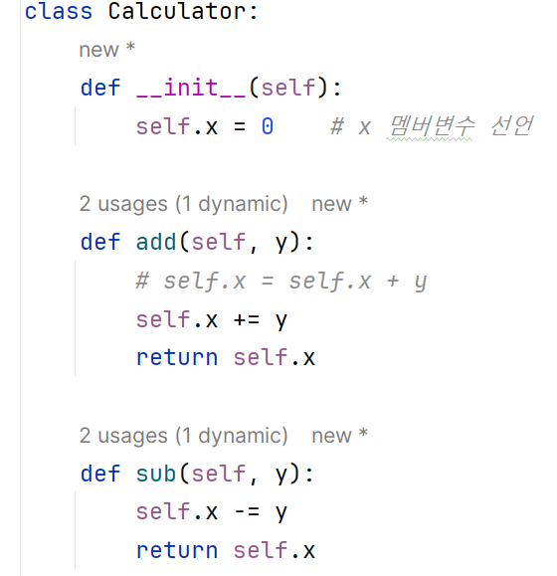
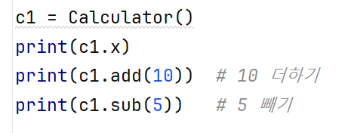
계산기 클래스 만들기
Calculator
x, y
add()
sub()

Slide 25
변수

Slide 26
인스턴스 변수와 클래스 변수
인스턴스변수
특정 인스턴스에만 영향을 미치며, 객체마다 독립적으로 유지
각 객체별로 고유한 데이터를 저장할 때 사용
객체 간에 서로 영향을 미치지 않음

Slide 27
인스턴스 변수와 클래스 변수
클래스변수
해당 클래스를 사용하는 모두에게 공용으로 사용되는 변수
값을 공유하고 유지하는 특성을 가짐
클래스 변수의 값을 변경하면, 해당 클래스의 모든 인스턴스에서 값이 변경

Slide 28
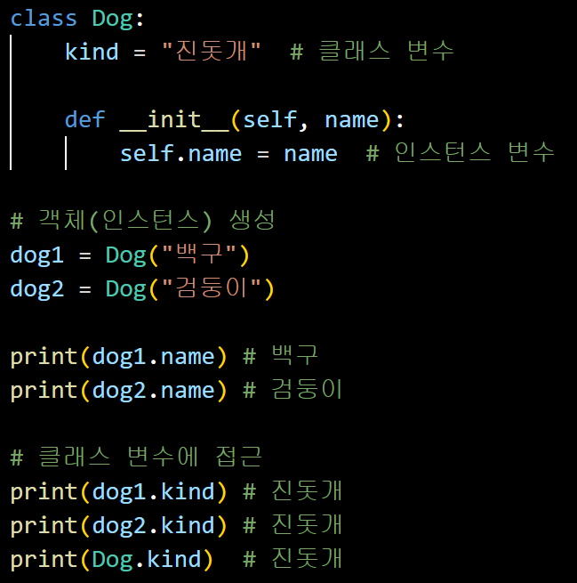
인스턴스 변수와 클래스 변수

Slide 29
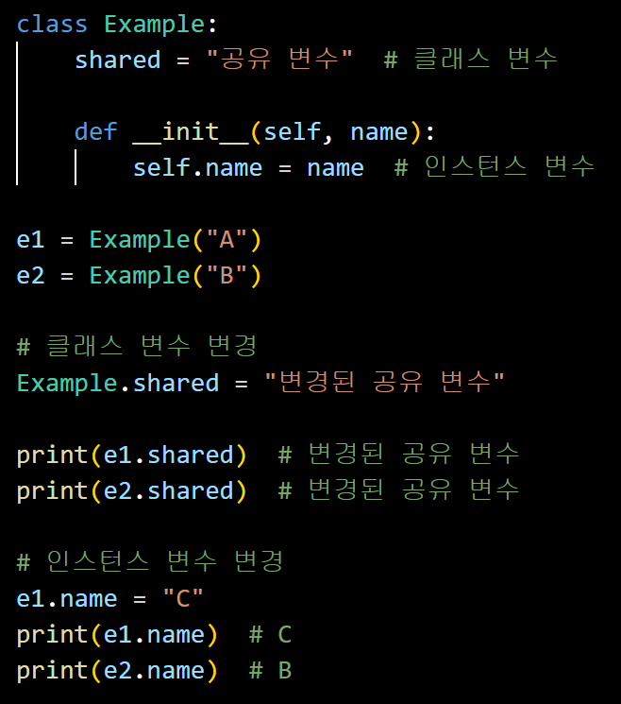
인스턴스 변수와 클래스 변수
Notes:
여기서 Counter 클래스 생성

Slide 30
클래스의 메모리 영역
Kind
dog1
dog1 - name
“진돗개”
dog2
dog2 - name
데이터 영역
(고정영역)
스택 메모리
힙 메모리

Slide 31
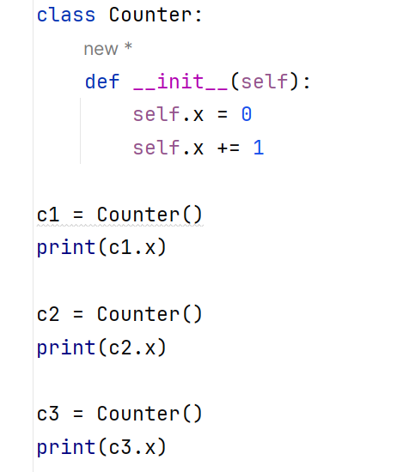
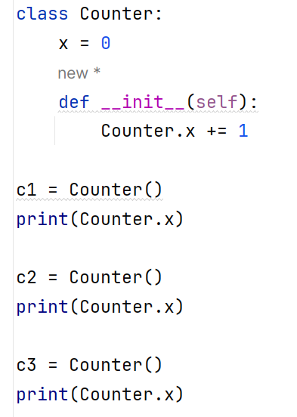
인스턴스 변수와 클래스 변수
카운터 만들기
클래스 변수
인스턴스 변수

Slide 32
사번 자동부여 클래스
사번 자동 발급하기
멤버 변수 : 사번(id), 사원이름(name),
클래스 변수 : serial_num
Employee
name
id
__str__()

Slide 33
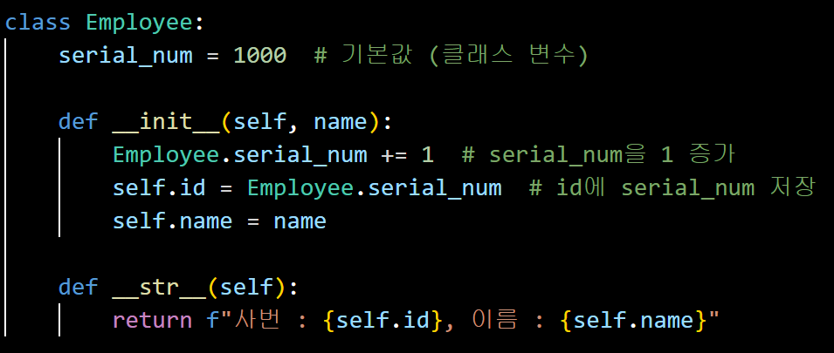
사번 자동부여 클래스
사번 자동 발급

Slide 34
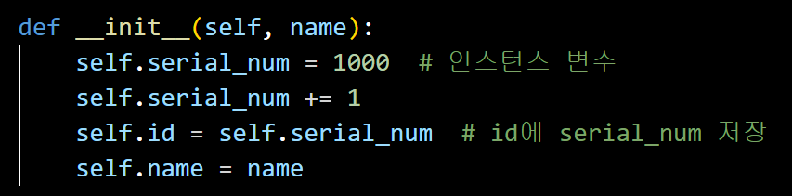
사번 자동부여 클래스
serial_num이 인스턴스 변수인 경우

Slide 35
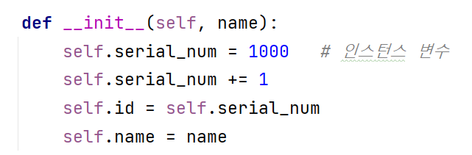
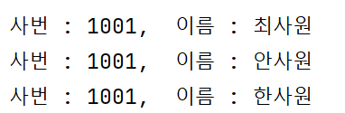
사번 자동 부여
serial_num이 인스턴스 변수인 경우

Slide 36
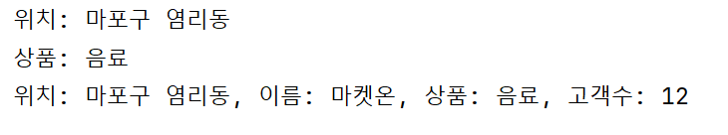
실습2. Supermarket 클래스
클래스를 선언할 때, 인자로 location, name, product, customer 받기
(location : 위치, name : 가게 이름, product : 파는 물건, customer : 고객의 수)
print_location() : 위치를 출력하는 함수
change_category() : 받은 인자로 파는 물건 바꾸는 함수
show_list() : 현재 파는 물건 출력
enter_customer() : 손님의 수를 1씩 늘리는 함수
show_info() : 가게 이름, 위치, 파는 물건, 손님 수 모두 출력

Slide 37
캡슐화

Slide 38
캡슐화
캡슐화(Encapsulation)
캡슐화는 데이터를 하나의 단위로 묶고, 외부로부터 직접 접근을 제한
필요한 경우 메서드를 통해 데이터를 제어하도록 하는 프로그래밍 기법
캡슐화는 데이터 보호와 모듈화를 목적
파이썬에서는 변수의 이름 앞에 밑줄(_ 또는 __)을 붙여 접근 제한을 표현

Slide 39
접근제어
파이썬은 기본이 public임!
파이썬에서는 엄격한 정보 은닉이 없지만, 접근 제한자를 사용하여 이를 표현
Public: 어디서나 접근 가능
Private: 해당 클래스 내에서만 접근 가능
해당 멤버 앞에 __(double underscore)를 붙여서 표시
Protected: 보통은 해당 클래스 & 하위 클래스 내에서만 접근 가능 이라는 의미
파이썬에서는 해당 멤버의 앞에 _(single underscore) 를 붙여서 표시
즉, 파이썬은 실제 제약되지는 않고 일종의 경고 표시로 사용됨

Slide 40
정보은닉(Information Hiding)
정보은닉 : 캡슐화로 인해 달성되는 결과
함수 생성 : get + 변수 이름(), set + 변수이름()
set + 변수이름() : 정보를 설정할때
get + 변수이름() : 정보를 가져올때

Slide 41
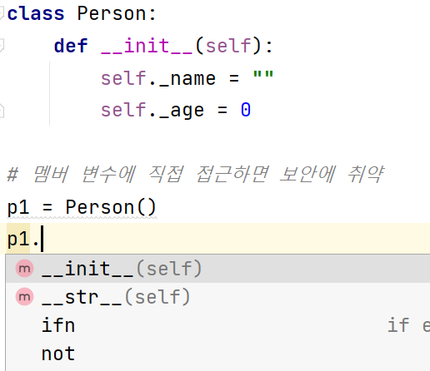
정보 은닉(Information Hiding)
정보 은닉 – 보안을 위해 클래스에 접근을 제한함
- 멤버 변수에 언더스코어(__) 1개(2개)를 붙이면 직접 접근할 수 없음(private)
- 함수 만들어 멤버 입력 : get + 변수 이름(), set + 변수이름()
person.py

Slide 42
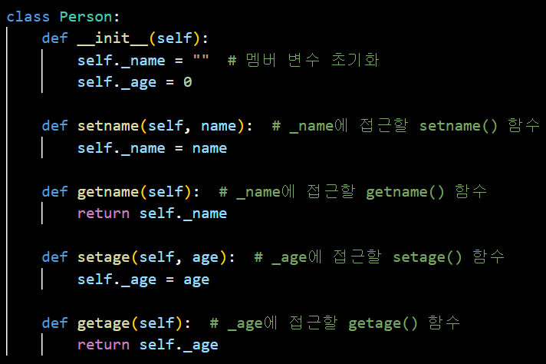
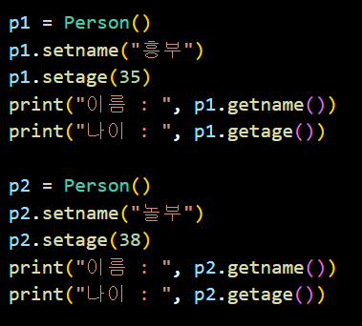
정보은닉(Information Hiding)

Slide 43
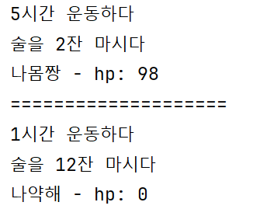
실습3. 건강상태 클래스 만들기
운동을 하면 체력이 1증가하고, 술을 마시면 체력이 1감소함
건강 상태 : hp로 설정 , hp의 범위 : 1 ~ 100
출력예시
나몸짱과 나약해는 사람이름

Slide 44
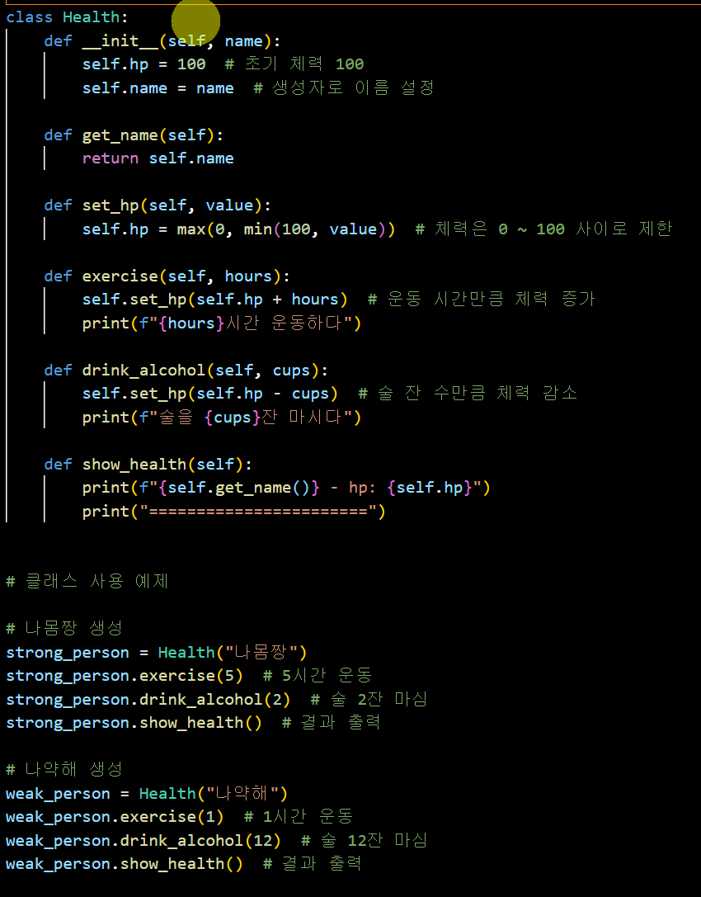
실습3. 정답

Slide 45
getter, setter
파이썬에서는 @property 라는 데코레이터를 활용하여 정의할 수 있음
데코레이터? 기존 함수나 메서드의 동작을 수정하거나 확장할 때 사용
getter함수에는 @property
setter함수에는 @gettername.setter

Slide 46
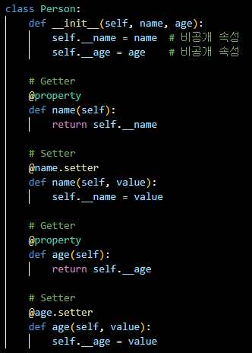
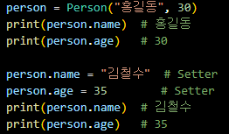
getter, setter

Slide 47
정보 은닉(Information Hiding)
건강 상태 클래스 만들기
운동을 하면 체력이 1증가하고, 술을 마시면 체력이 1감소함
건강 상태 : hp로 설정 , hp의 범위 : 1 ~ 100

Slide 48
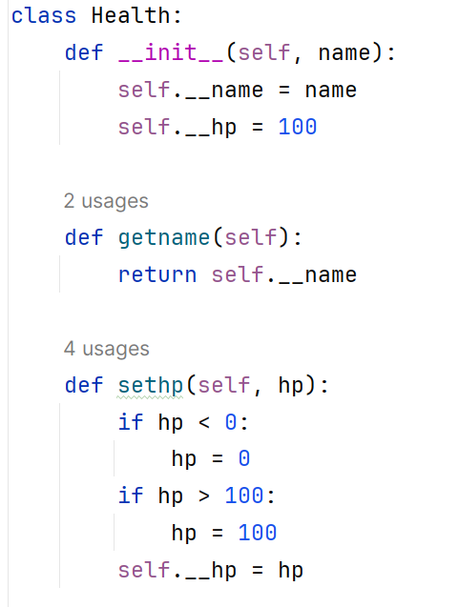
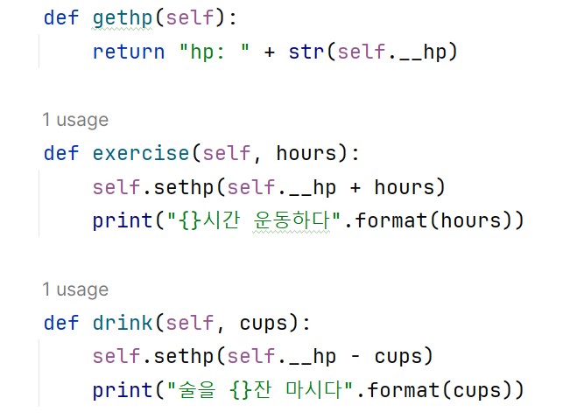
정보 은닉(Information Hiding)

Slide 49
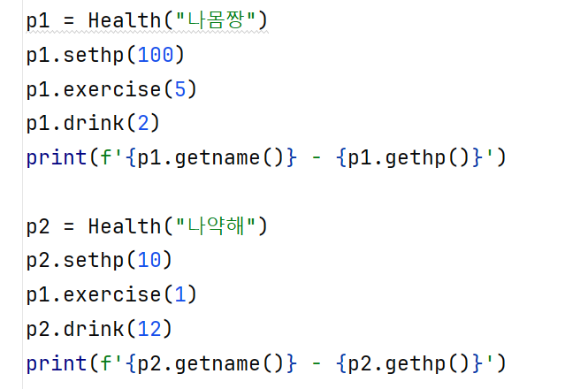
정보 은닉(Information Hiding)

Slide 50
학습정리
if 조건문을 사용하여 코드를 제어할 수 있다.
if~elif~else를 사용하여 상황에 맞게 코드를 제어할 수 있다.
반복문에는 while문과 for문이 존재하며 특정 조건이 만족되게 반복하려면 while문을 사용하고 횟수를 지정하여 반복하게 하려면 for문을 사용한다.
while문을 사용할 때는 무한 루프에 빠지지 않도록 주의해야한다.

Slide 51
다음 수업은?
이번수업은 앞으로 파이썬 클래스 기본에 대해서 알아보았습니다.
다음시간에는 클래스의 상속, 다형성 등에 대해서 공부하겠습니다.

Slide 52
복.습.철.저

Slide 53
수고하셨습니다

